Slide 1
进展汇报
Codeforces 数据分析
廖嘉琦、曹健、张亦晴
April 26, 2024

Slide 2
Part I
数据获取及预处理
2/16

Slide 3
数据来源
▶ Codeforces API：主要来源，获取结构化的 JSON 数据
▶ Codeforces爬虫：辅助手段，获取 API 未提供，但对分析有用的数据
3/16

Slide 4
数据说明
数据将涵盖以下几个主要方面：
▶ 竞赛数据：利用 contest.list、contest.standings 和
contest.status 接口（以及爬虫），获取竞赛的基本信息、排名 和提交记录
▶ 用户数据：通过 user.info、user.status 和 user.rating 接 口，收集选手的基本信息、提交历史和等级变化
▶ 社区互动数据：通过 blogEntry.view、blogEntry.comments 和 user.blogEntries 接口，分析社区的讨论热度和互动模式
4/16

Slide 5
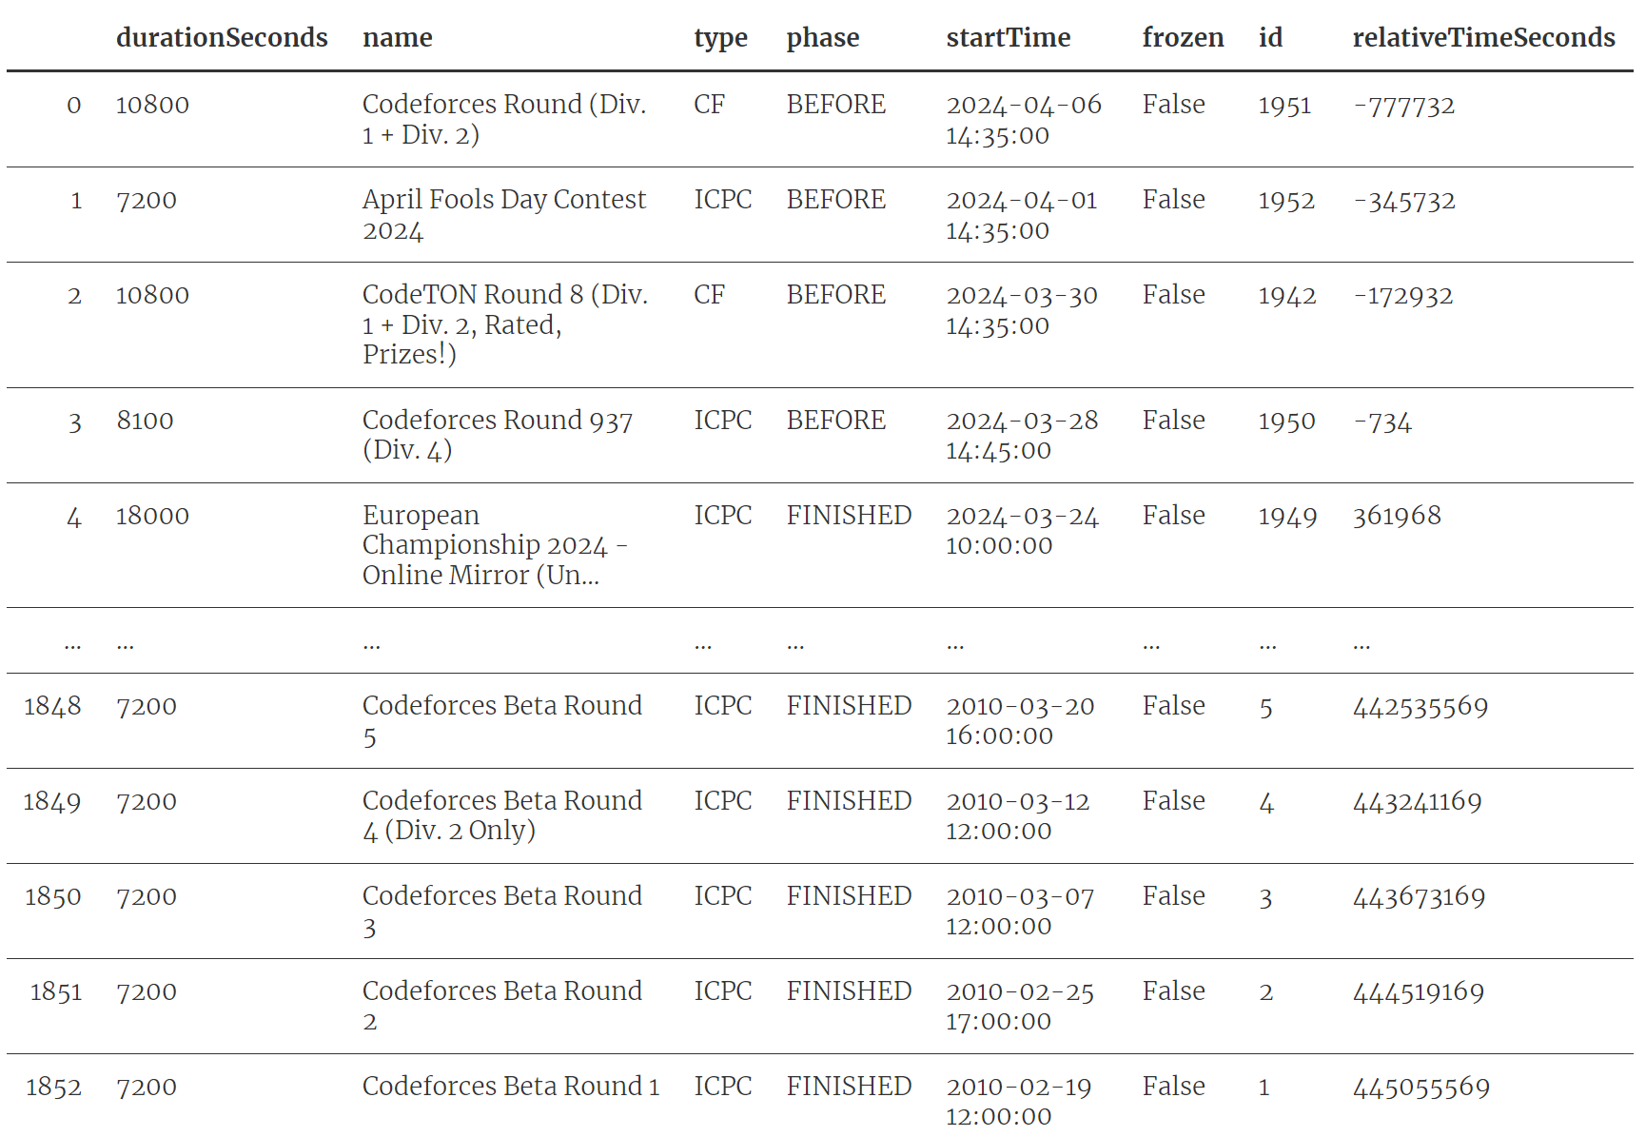
竞赛数据： 1853 rows × 8 columns
2024-03-28 22:32:47,060 - root - INFO - Start fetching contests
2024-03-28 22:33:09,592 - root - INFO - Fetched 1853 contests hosted by Codeforces 2024-03-28 22:33:09,629 - root - INFO - Fetched 1887 contests in gym
5/16

Slide 6
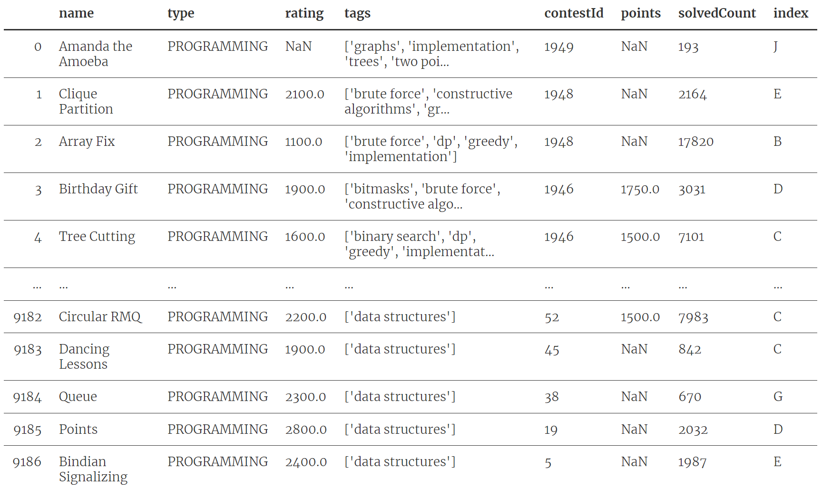
题目数据： 9187 rows × 8 columns
6/16

Slide 7
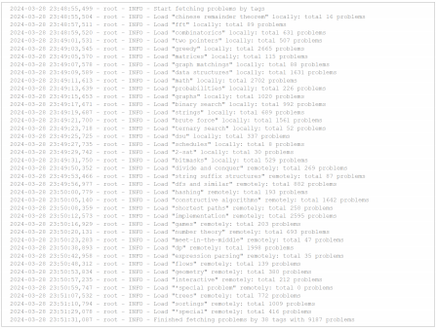
7/16

Slide 8
Part II
数据分析与可视化
8/16

Slide 9
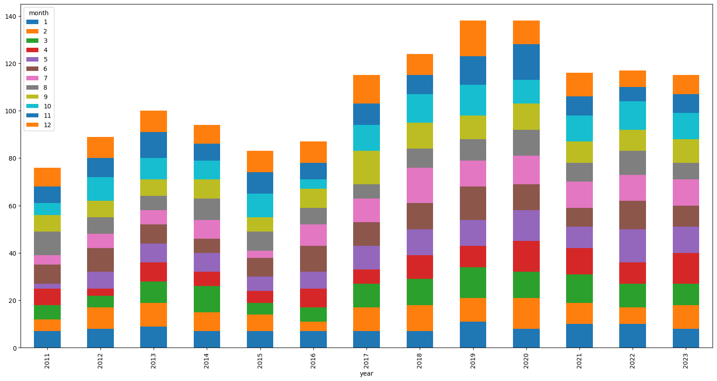
Codeforces 官方比赛的年月分布
Figure : 2011-2024 年 CF 官方比赛分布
9/16

Slide 10
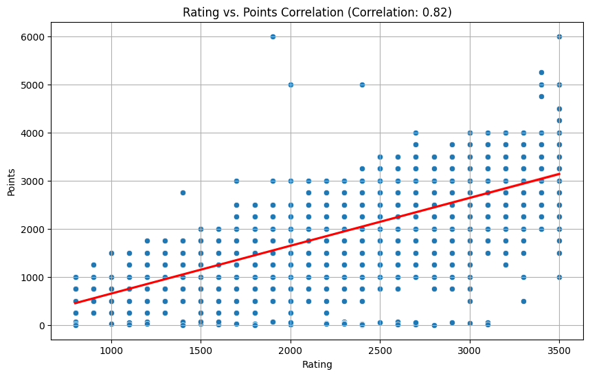
赛前（Points）-赛后（Rating）题目难度打分的相关性
10/16

Slide 11
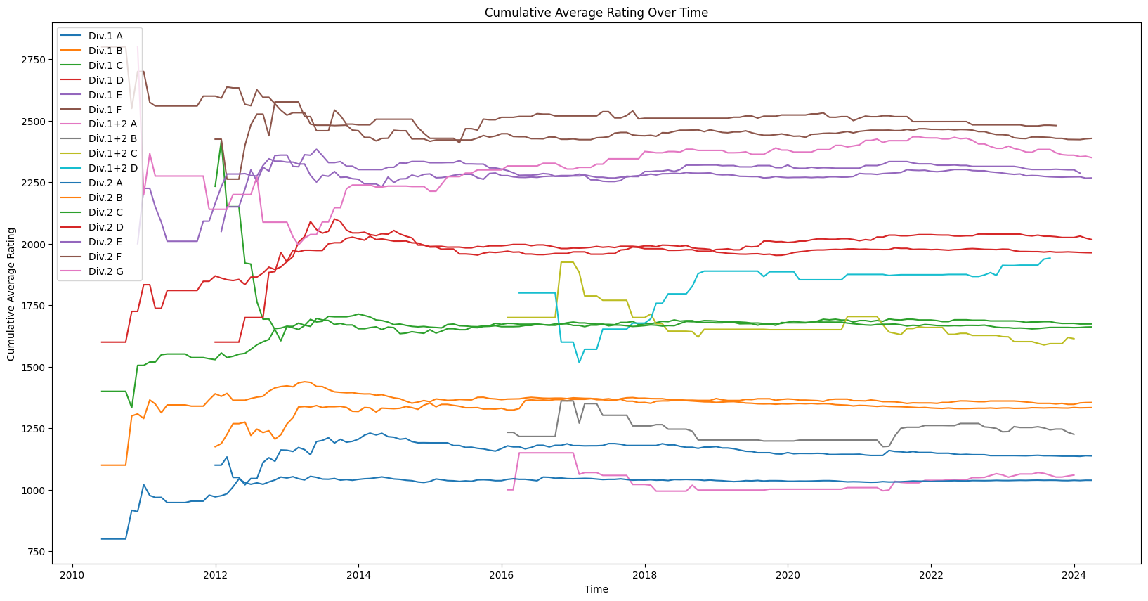
比赛题目难度的变化
难度整体比较稳定
11/16

Slide 12
Part III
其他
12/16

Slide 13
模型选取
▶ 关联规则学习：发现不同编程问题之间的关系，例如哪些类型的 题目经常一起出现，或者哪些技能在解决某类问题时特别重要。 这对于理解竞赛题目的结构和参赛者的解题模式非常有帮助。
▶ 关联规则学习：发现选手表现与学习资源、讨论话题之间的关联， 例如通过 Apriori 算法寻找常见的题目组合或讨论主题。
▶ 聚类算法：如 K-means 或层次聚类，这可以用来发现具有相似特 征的参赛者群体或题目类型，从而帮助理解数据中的模式和关系。
13/16

Slide 14
系统交互设计
▶ 数据浏览：允许用户浏览和搜索 Codeforces 的历史比赛和题目数 据
▶ 数据分析：提供各种预设的数据分析选项，如趋势分析、参赛者 表现评估等
▶ 报告生成：用户可以生成和下载分析报告，包括图表和统计摘要
▶ 实时数据追踪：跟踪实时比赛数据和用户表现
14/16

Slide 15
问题及下一步工作
1. 部分数据 API 的记录不完全，需要写爬虫重新获取
2. 部分数据未获得，需要获取
3. 进一步分析数据，挖掘数据的结果
15/16

Slide 16
任务分工与进度
▶ 廖嘉琦：数据获取、算法实现、文档撰写：进行中
▶ 张亦晴：系统设计、可视化、文档撰写：进行中
▶ 曹健：算法实现、可视化、文档撰写：进行中
16/16

